Slide 1


Anime App
28-08-2022
محمد حمد السند

Slide 2

محتويات العرض
المفاهيم والأدوات المستخدمة
المميزات
الفكرة ووصفها
نبذة مختصرة
من أنا

Slide 3

خلوني اعرفكم بنفسي

Slide 4
من أنا
محمد حمد السند مطور تطبيقات اعمل بشركة موبابلي للاتصلات
لدي الخبرة بل العديد من لغات البرمجة مثل
Java & C sharp & ASP.net Framework & JavaScript & Python, & HTML & CSS & SQL
Angular & Flutter & Spring Boot & Git & GitLab, Bootstrap & MS SQL Server
موظف

Slide 5
الفكرة ووصفها

Slide 6
الفكرة
تطبيق يعرض قائمة أنمي مع صفحة تفاصيل عن كل انمي ويمكنك الانتقال الى صفحة خاصة بل الانمي او الشخصية المفضلة لديك

Slide 7
المميزات
يمكن اختيار أنمي من قائمة انمي في التطبيق والتنقل والرجوع الى الصفحة الرئيسية
والانتقال الى صفحه خارجية خاصة بل الانمي او الشخصية المفضلة لديك

Slide 8
الخطوات المتبعه

Slide 9
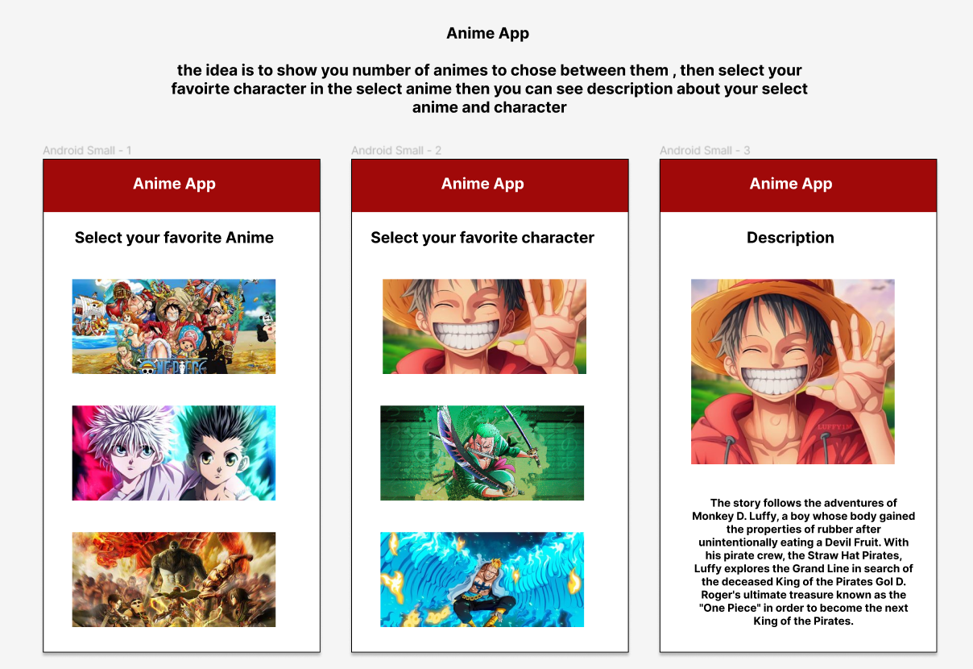
1 - الرسم والتخطيط

Slide 10
2 - كتابة الكود

Slide 11
الأدوات المستخدمة

Slide 12
تم استخدام التالي
التخطيط بإستخدام Figma
بيئة عمل Android Studio
مكتبات Jetpack
اخرى….

Slide 13
المفاهيم المستخدمة

Slide 14
تم تطبيق المفاهيم التاليه
التخطيط مفهوم App Architecture:
مفهوم ViewModel او SharedViewModel
مفهوم LiveData

Slide 15
تم تطبيق المفاهيم التاليه
مفهوم Navigation Component
احتواء التطبيق على Single Activity
تمثيل باقي واجهات التطبيق بإستخدام Fragment
التنقل بين الواجهات بمساعدة: NavController و NavHost و NavGraph
تفعيل زر Up Navigation في اعلى التطبيق في App Action Bar

Slide 16
تم تطبيق المفاهيم التاليه
مفهوم عرض قوائم من البيانات بإستخدام Adapter و RecyclerView و ViewHolder Class
مفهوم DataBinding
مفهوم Implicit Intent

Slide 17
الشكل النهائي

Slide 18
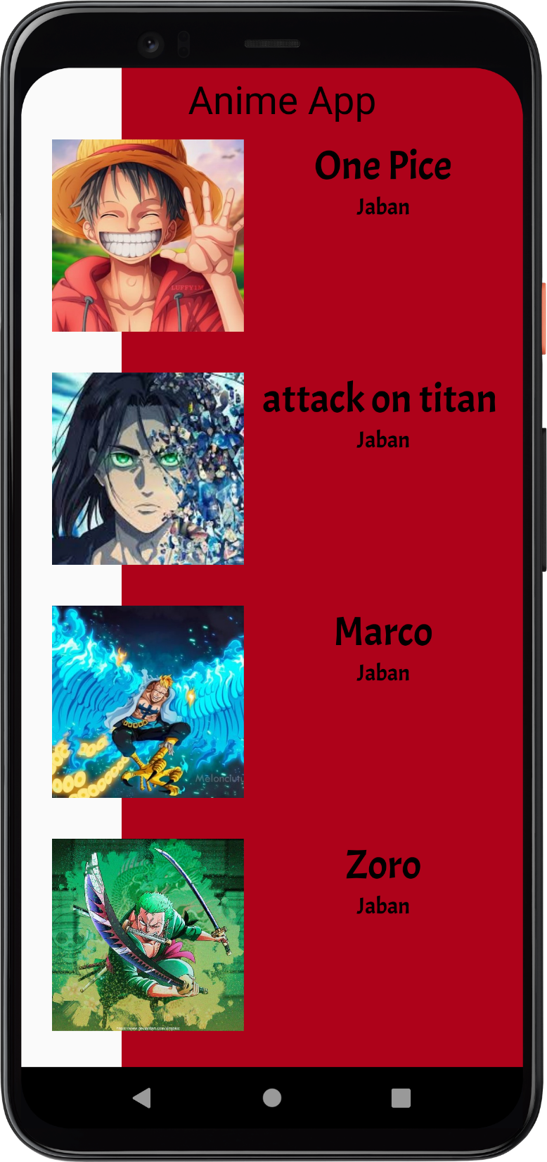
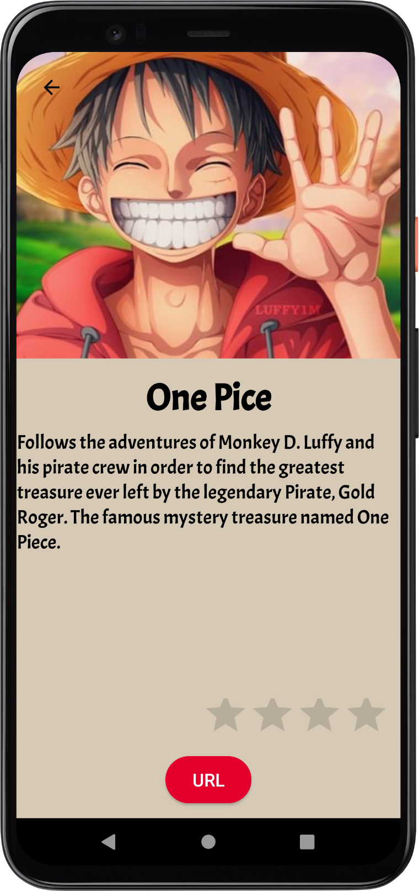
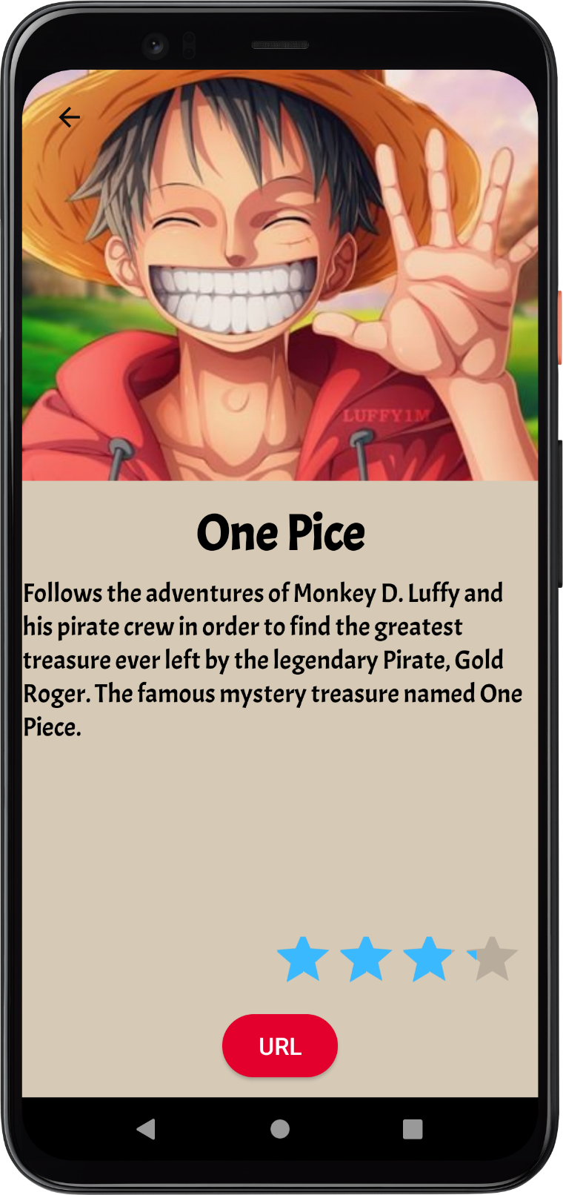
صور الواجهات

Slide 19
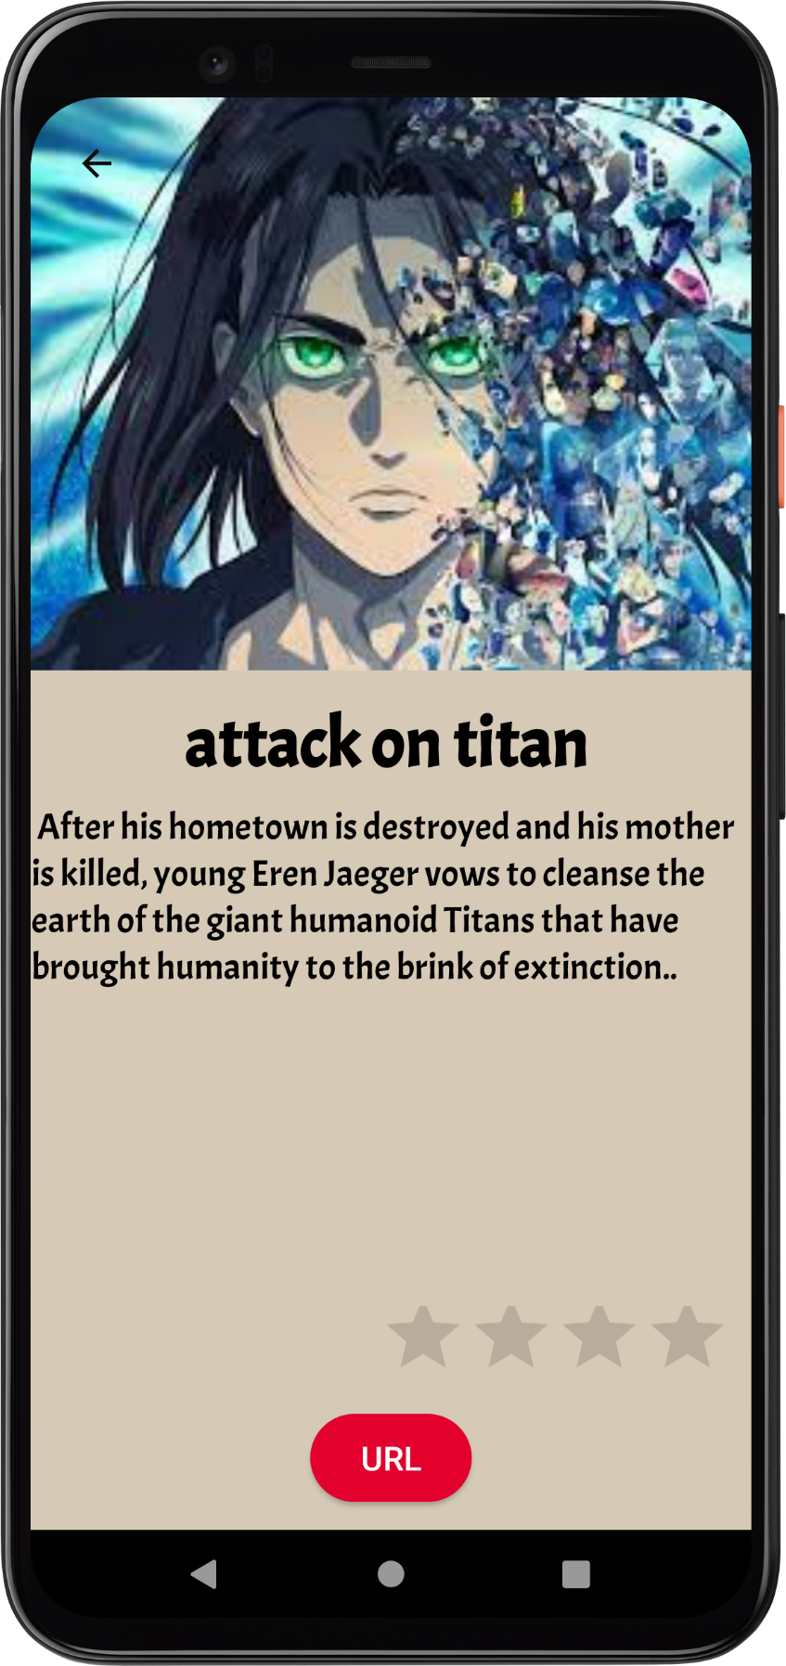
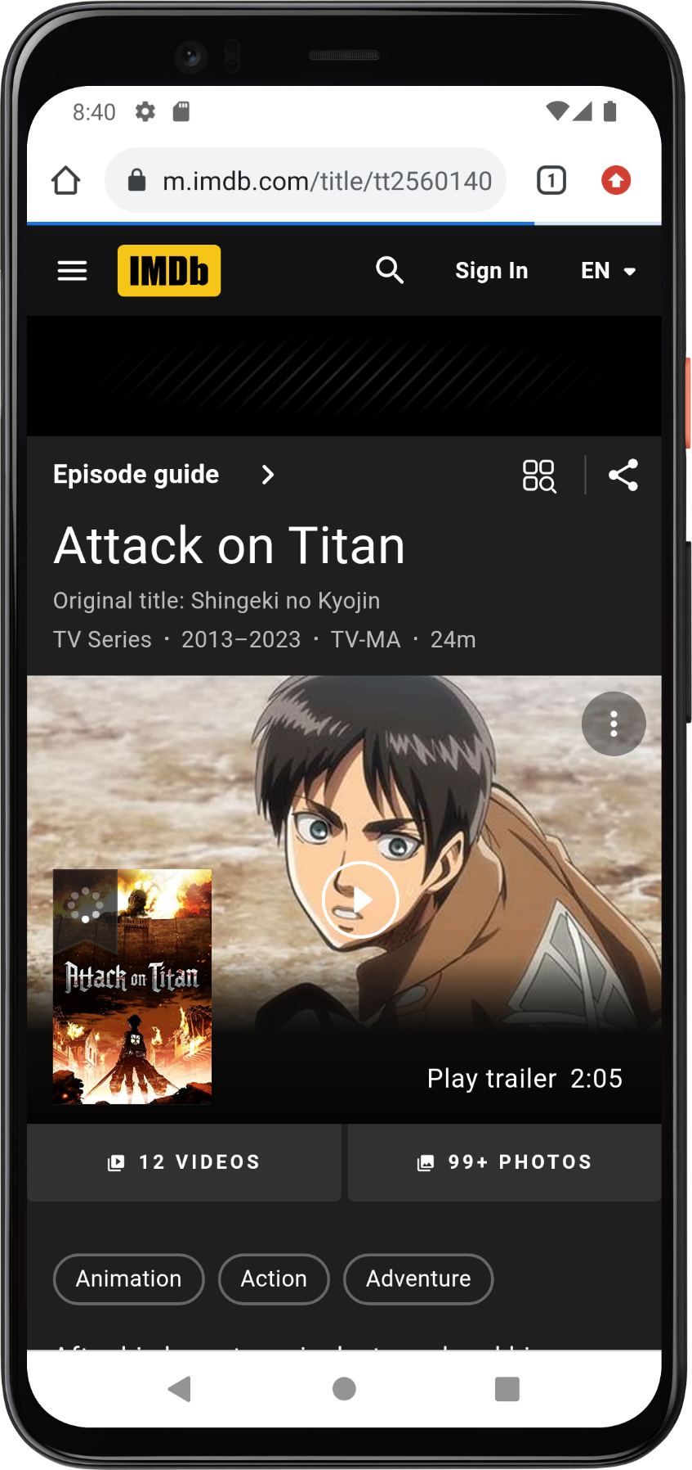
صور الواجهات

Slide 20
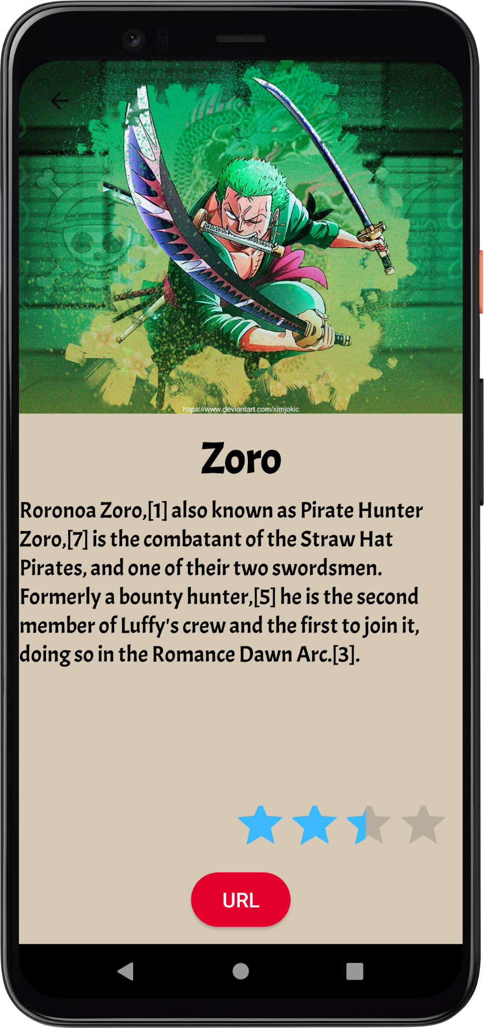
صور الواجهات

Slide 21
عرض المشروع على Emulator

Slide 22
تجربتي مع الدورة

Slide 23
شكراً يا أبطال!

